Slide 1
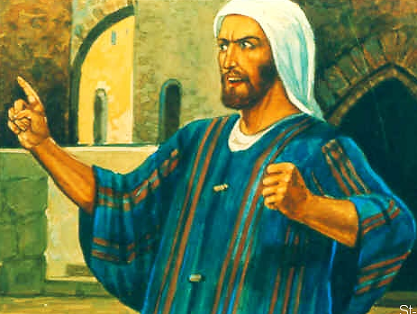
Unidad 16: El Profeta Miqueas
Estudio 50:
Los Juicios de Dios
(Miqueas 1.1 a 2.12)
17 de diciembre de 2013

Slide 2
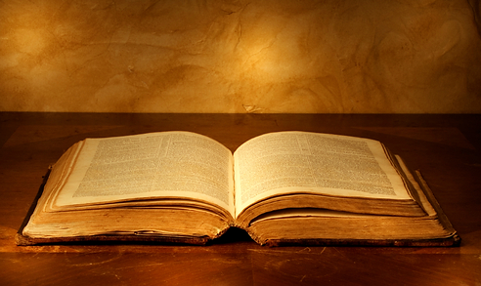
Contexto
2 Reyes
  1.1 a 2.12

Slide 3

Versículo Clave:
“Mas yo estoy lleno de poder del Espíritu de Jehová, y de juicio y de fuerza, para denunciar a Jacob su rebelión, y a Israel su pecado.” (Miqueas 3.8, RVR60)

Slide 4
Verdades Centrales
Los juicios de Dios sobre Samaria y Jerusalén y la destrucción que vino sobre sus ciudades nos enseñan que Jehová castiga las injusticias.

Slide 5
Bosquejo de Estudio
Castigo de Samaria y Jerusalén
  Miqueas 1.6-9
Pecado y castigo de los gobernantes
  Miqueas 2.1-5
La esperanza de un remanente
  Miqueas 2.12-13
Pecado y castigo del profeta falso
  Miqueas 3.5-8

Slide 6
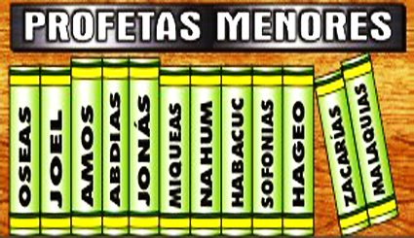
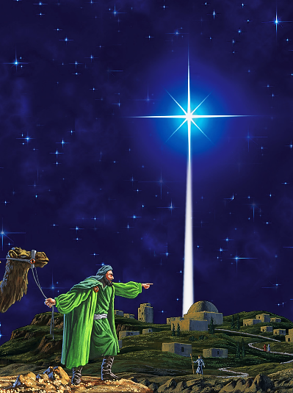
Trasfondo de Miqueas
Miqueas es, de los profetas menores, el cuarto en extensión.
Es citado cinco veces en el Nuevo Testamento, una de ellas por nuestro Señor.
De éstas, la cita más famosa (Mateo 2:6) es el 5:2, el versículo que predice que el Mesías nacería en Belén Efrata (había otro Belén más al norte).
6

Slide 7
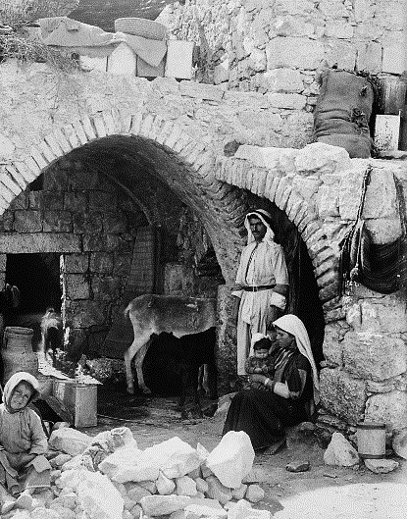
Trasfondo de Miqueas
Otro rasgo fascinante de Miqueas es el gusto y la habilidad para hacer «paronomasia» o, más popularmente, juegos de palabras.
Esto, sin embargo, lo ha hecho más difícil de traducir debido a que cada idioma es distinto en la semántica.
7

Slide 8

Trasfondo de Miqueas
Autor
El nombre Miqueas —diminutivo de Mîkâyâh y Mîkâyâhû— (¿Quién como Jehová?) anuncia el hecho de que el profeta era siervo del único Dios verdadero, el Dios de Israel.
Como muchos de los profetas, tenía el nombre de Dios (el) o Jehová (yah) como parte de su nombre.
8

Slide 9
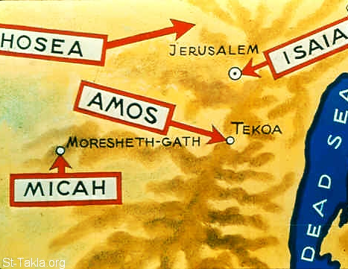
Trasfondo de Miqueas
Probablemente esté haciendo un juego de palabras con su propio nombre cuando pregunta, en el 7:18, «¿Qué Dios como tú?»
Miqueas era contemporáneo de Isaías, pero pertenecía a una clase social más humilde.
Procedía de Moreset, cerca de Gat, como a unas veinticinco millas al suroeste de Jerusalén.
9

Slide 10
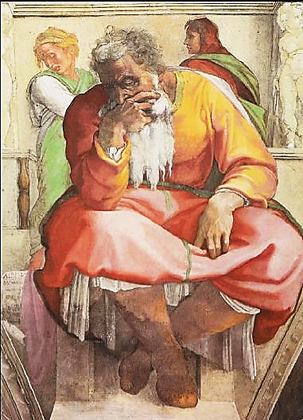
Trasfondo de Miqueas
Fecha
Miqueas profetizó aproximadamente desde el 740 hasta el 687 a.C., durante los reinados de Jotam, Acaz y Ezequías.
Aunque su mensaje principal fue dirigido a Judá, Miqueas predijo la cautividad del reino del norte, que ocurrió en el 722/21 a.C.
Las fechas en las que él declaró los mensajes que constituyen esta pequeña profecía debieron ser un poco antes de escribirlos.
10

Slide 11
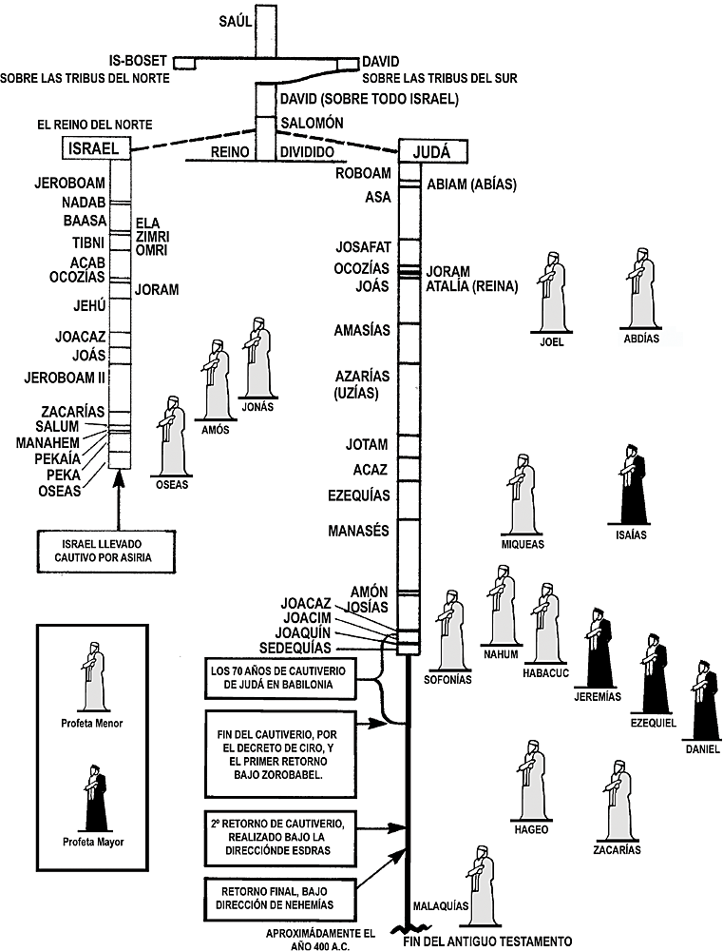
RELACIÓN DE LOS REYES Y PROFETAS DE ISRAEL Y JUDÁ
11

Slide 12

Trasfondo de Miqueas
Trasfondo y Tema
Alrededor del siglo VIII a.C. el antiguo sistema agricultor en Israel y Judá, con su justa distribución de riqueza, se vio paulatinamente reemplazado por una sociedad avariciosa, materialista y dura que dividió al pueblo ásperamente entre «los que tenían» y «los que no».
Los ricos terratenientes se hicieron más ricos, y los pobres agricultores, más pobres.
12

Slide 13
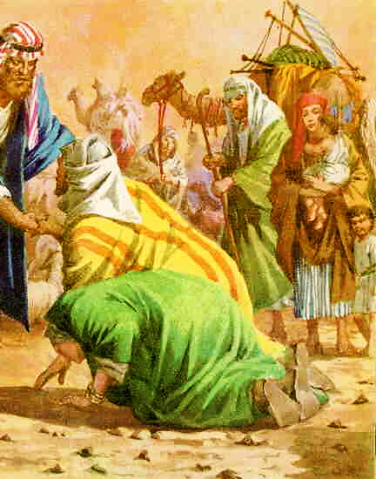
Trasfondo de Miqueas
Estos últimos emigraron a las ciudades, caracterizadas por la pobreza y vicio en contraste con las clases altas, lujosas y crueles para con los pobres.
La relación con naciones paganas también introdujo falsos cultos religiosos y descenso moral.
13

Slide 14
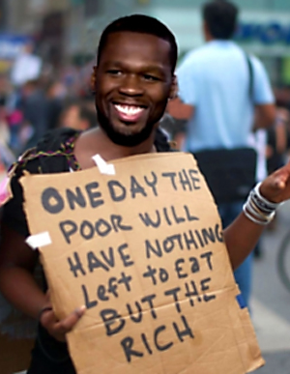
Trasfondo de Miqueas
Resumiendo, lo que ocurría era similar a la cristiandad en el mundo occidental de la actualidad.
Y fue contra este trasfondo tenebroso y mundano que Miqueas escribió su profecía, dirigiéndose en especial a tres ciudades: Samaria, Jerusalén y Belén.
14

Slide 15
Bosquejo de Miqueas
PREDICCIÓN DE IRA CONTRA ISRAEL Y JUDÁ (Cap. 1)
CONDENA DE LOS OPRESORES RICOS (2:1–11)
LA PROMESA DE RESTAURACIÓN (2:12–13)
DENUNCIA DE LOS PRÍNCIPES, FALSOS PROFETAS Y SACERDOTES (Cap. 3)
LA GLORIA DEL REINO MILENIAL DE CRISTO (Cap. 4)
LA PROMESA DE LA VENIDA DEL MESÍAS (Cap. 5)
ISRAEL PUESTO A PRUEBA (Cap. 6)
LA NACIÓN LAMENTA SU TRISTE CONDICIÓN (7:1–10)
BENDICIÓN FUTURA PARA ISRAEL (7:11–20)
15

Slide 16
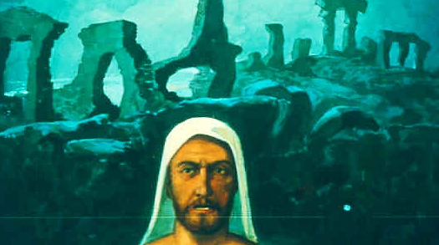
Castigo de Samaria y Jerusalén
Miqueas 1.6-9
16

Slide 17
Castigo de Samaria y Jerusalén
Miqueas 1.6-9
“Haré, pues, de Samaria montones de ruinas, y tierra para plantar viñas; y derramaré sus piedras por el valle, y descubriré sus cimientos. Y todas sus estatuas serán despedazadas, y todos sus dones serán quemados en fuego, y asolaré todos sus ídolos; porque de dones de rameras los juntó, y a dones de rameras volverán. Por esto lamentaré y aullaré, y andaré despojado y desnudo; haré aullido como de chacales, y lamento como de avestruces. Porque su llaga es dolorosa, y llegó hasta Judá; llegó hasta la puerta de mi pueblo, hasta Jerusalén.”
(Miqueas 1.6–9, RVR60)
17

Slide 18
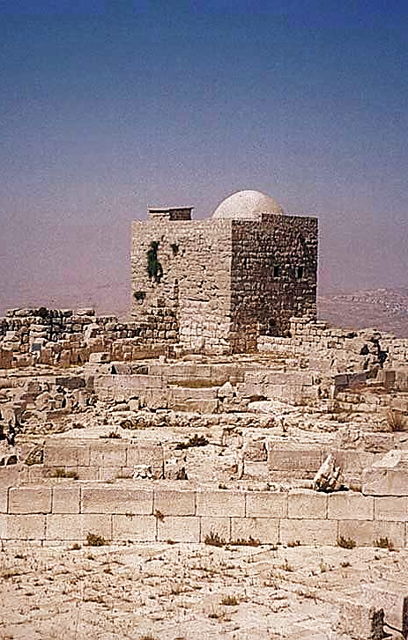
Castigo de Samaria y Jerusalén
Miqueas 1.6-9
La destrucción de Samaria (vv. 6–7).
Omri fundó la capital del reino del norte alrededor de 857 a.C. (6:16).
Desde su comienzo, bajo el gobierno de Jeroboam (1 Reyes 12:25–33), este reino se entregó a la idolatría.
Su castigo sobrevino en 722 a.C. cuando el rey asirio Sargón II destruyó la ciudad y llevó gran parte de su población al exilio. Note especialmente las alusiones a la idolatría en el v. 7.
18

Slide 19
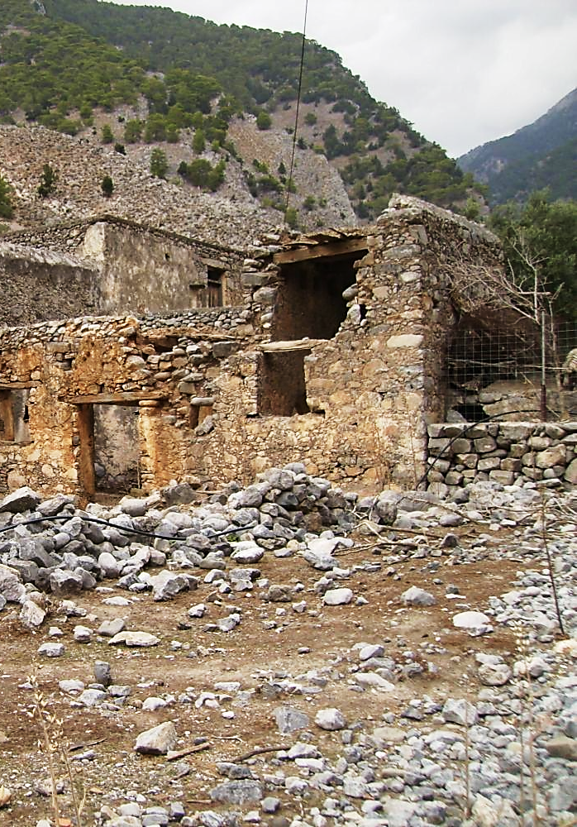
Castigo de Samaria y Jerusalén
Miqueas 1.6-9
Jerusalén amenazada (vv. 8–16).
La disciplina de Samaria fue tan severa que Miqueas no pudo más que lamentarla (vv. 8–9).
Pero lo que más le pesaba era el hecho de que las tropas asirias llegarían a las puertas de Jerusalén (vv. 9, 12) con el fin de arrasarla.
Judá no había aprendido de lo sucedido a Samaria. Participaba de los mismos pecados y por lo tanto, merecía el mismo castigo.
19

Slide 20
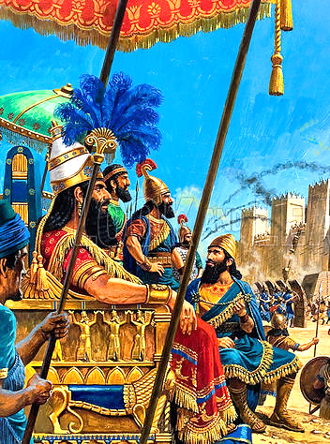
Castigo de Samaria y Jerusalén
Miqueas 1.6-9
En 701 a.C., Senaquerib sitió la ciudad santa, pero el Señor la libró milagrosamente (Isaías 37:36–38).
El agresor sólo llegó a las puertas, pero no logró entrar para hacer sus fechorías.
En los vv. 10–15, el profeta describe el castigo aplicado a varios de los pueblos de Judá por las tropas asirias antes de llegar a Jerusalén.
20

Slide 21
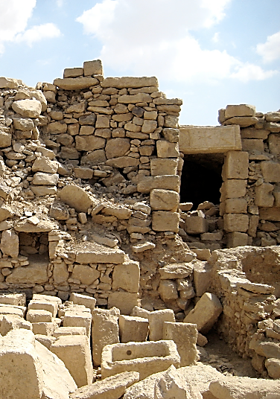
Castigo de Samaria y Jerusalén
Miqueas 1.6-9
En cada caso, la palabra clave del castigo suena como el nombre del pueblo.
Miqueas era un maestro en los juegos de palabras.
Samaria [Shamar]= altura de vigilancia → Shomaron [Shomaron] Montones de ruinas
21

Slide 22
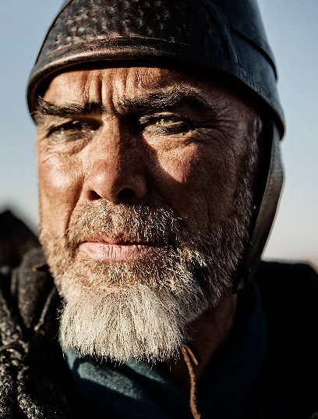
Castigo de Samaria y Jerusalén
Miqueas 1.6-9
Parece que en el v. 16 el profeta pasa de la amenaza a la realidad de la destrucción.
En 586 a.C. Nabucodonosor acabó con la ciudad y llevó a sus pobladores al cautiverio.
22

Slide 23
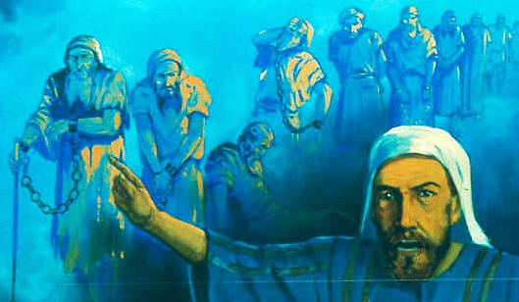
Pecado y castigo de los gobernantes
Miqueas 2.1-5
23

Slide 24
Pecado y castigo de los gobernantes
Miqueas 2.1-5
“¡Ay de los que en sus camas piensan iniquidad y maquinan el mal, y cuando llega la mañana lo ejecutan, porque tienen en su mano el poder! Codician las heredades, y las roban; y casas, y las toman; oprimen al hombre y a su casa, al hombre y a su heredad. Por tanto, así ha dicho Jehová: He aquí, yo pienso contra esta familia un mal del cual no sacaréis vuestros cuellos, ni andaréis erguidos; porque el tiempo será malo. En aquel tiempo levantarán sobre vosotros refrán, y se hará endecha de lamentación, diciendo: Del todo fuimos destruidos; él ha cambiado la porción de mi pueblo. ¡Cómo nos quitó nuestros campos! Los dio y los repartió a otros. Por tanto, no habrá quien a suerte reparta heredades en la congregación de Jehová.” (Miqueas 2.1–5, RVR60)
24

Slide 25
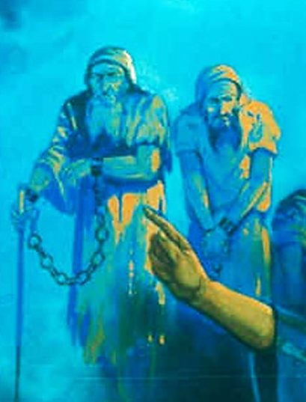
Pecado y castigo de los gobernantes
Miqueas 2.1-5
La palabra Ay en hebreo es una exclamación de desdicha o de lamentación, relacionada con la calamidad.
La condición del pecador es digna de ser lamentada.
25

Slide 26
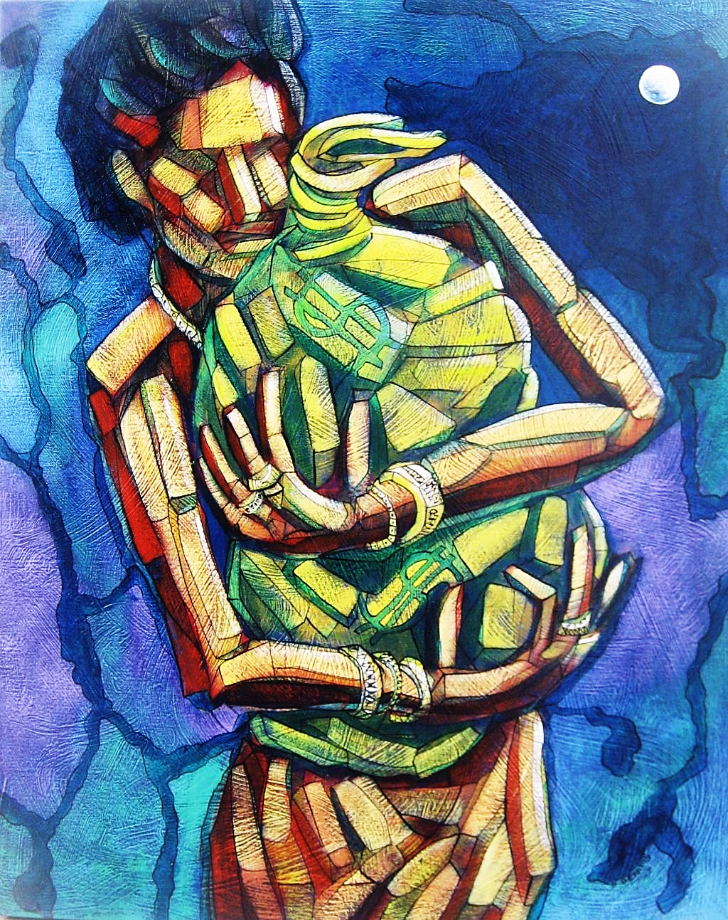
Pecado y castigo de los gobernantes
Miqueas 2.1-5
Hay muchas manifestaciones del pecado y ninguna de ellas es atractiva.
Aquí se describe como iniquidad, (aven) que es vanidad o algo hueco y sin valor.
Traman el mal que es algo pecaminoso y nocivo, comenzando en sus pensamientos y luego lo realizan cuando tienen el poder de hacerlo.
26

Slide 27
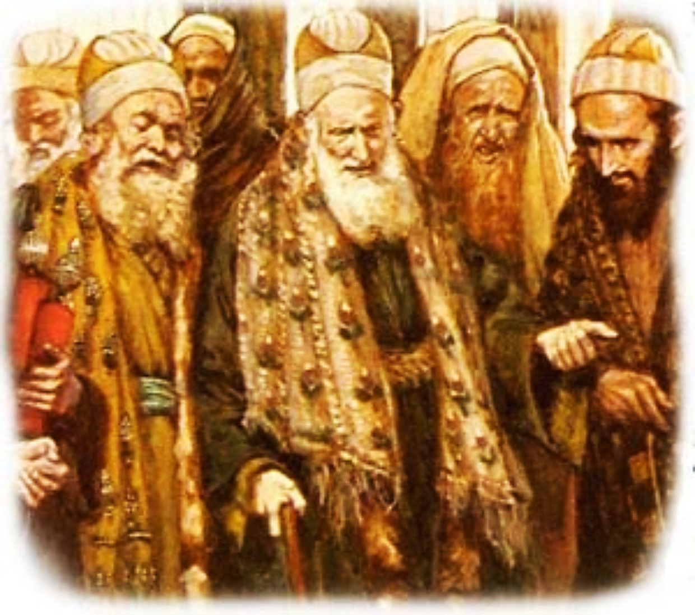
Pecado y castigo de los gobernantes
Miqueas 2.1-5
Había gente en Israel que, en su avaricia, buscaba con prepotencia tomar la herencia de los que no se podían defender.
Incluso andaban con orgullo (erguidos en el v. 3) por sus malos hechos.
La heredad de cada tribu y familia era porción de Jehovah (Números 36:9) y por lo tanto no se podía canjear.
27

Slide 28

Pecado y castigo de los gobernantes
Miqueas 2.1-5
El término familia en el v. 3 es interesante.
La familia es la unidad básica de la sociedad (Génesis 12:3) y ahí tiene que empezar la bendición.
El pueblo de Dios tiene que ser una familia y, como tal, vivir unida.
El pecado de avaricia y pillaje destruye la familia y resulta en su mal.
28

Slide 29
Pecado y castigo de los gobernantes
Miqueas 2.1-5
Otra vez tenemos en esta sección un juego de palabras que pone en relieve el pecado del pillaje que el profeta quiere denunciar.
La palabra toman [na sa’] en el v. 2 es la misma palabra que emplea Dios en el v. 4, traducida se difundirá o “levantará”.
Como estos avaros levantaban su mano para tomar de lo ajeno, Dios les levantaría un refrán.
29

Slide 30
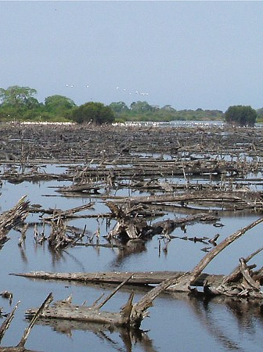
Pecado y castigo de los gobernantes
Miqueas 2.1-5
El refrán diría (v. 4) “shadod neshadunu”, es decir “ser destruidos” o “somos destruidos”, y con esto hacen rima las palabras “nuestros campos” “shade’ anah’un”.
Esto es algo típico del método poético hebreo para dar énfasis a lo muy importante.
30

Slide 31
Pecado y castigo de los gobernantes
Miqueas 2.1-5
No habría por lo tanto ninguno para repartir la tierra (echar suertes) porque todos serían llevados en cautiverio por su pecado.
31

Slide 32
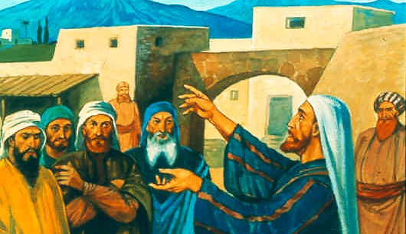
La esperanza de un remanente
Miqueas 2.12-13
32

Slide 33
La esperanza de un remanente
Miqueas 2.12-13
“De cierto te juntaré todo, oh Jacob; recogeré ciertamente el resto de Israel; lo reuniré como ovejas de Bosra, como rebaño en medio de su aprisco; harán estruendo por la multitud de hombres. Subirá el que abre caminos delante de ellos; abrirán camino y pasarán la puerta, y saldrán por ella; y su rey pasará delante de ellos, y a la cabeza de ellos Jehová.” (Miqueas 2.12–13, RVR60)
33

Slide 34
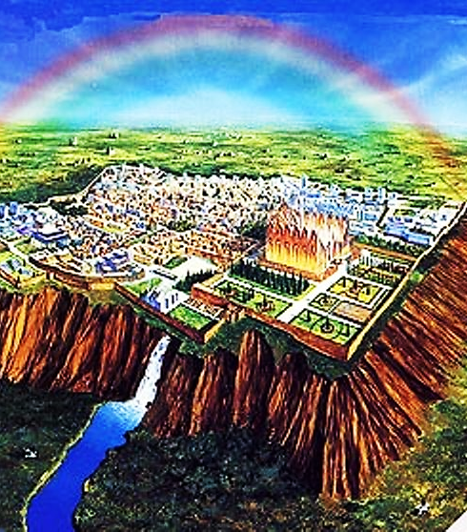
La esperanza de un remanente
Miqueas 2.12-13
Aquí se introduce un tema importante en Miqueas.
El remanente (o resto) se menciona también en 4:7; 5:7, 8; y 7:18.
Se refiere a los salvos en Israel.
Siempre los ha habido y siempre los habrá. Isaías, profetizando en tiempo de Miqueas, tiene un hijo llamado Sear-yasuv (Isaías 7:3).
34

Slide 35
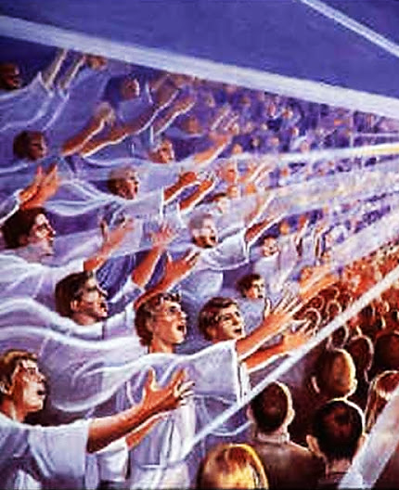
La esperanza de un remanente
Miqueas 2.12-13
Sear-yasuv quiere decir “un remanente volverá”.
Aunque Dios disciplina a Jacob, con todo reuniría al fin a un remanente y lo ubicaría otra vez en la tierra.
35

Slide 36
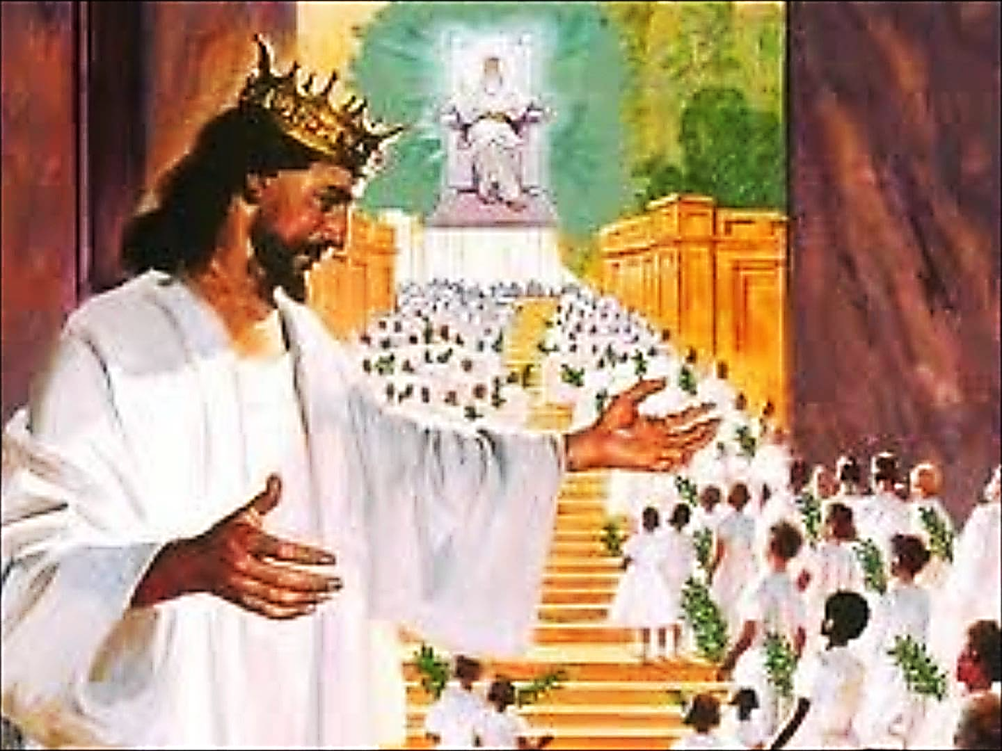
La esperanza de un remanente
Miqueas 2.12-13
Note aquí la yuxtaposición de “Jacob” con “Israel”, nombres del patriarca antes y después de su experiencia de conversión con el ángel de Jehovah.
Así quedará un remanente al final que heredará la tierra en el reino del Mesías (Romanos 9:27).
36

Slide 37
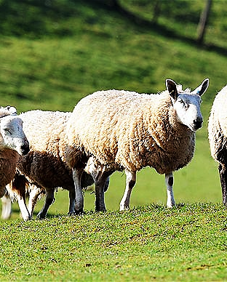
La esperanza de un remanente
Miqueas 2.12-13
La abundancia de ovejas en Bosra (el norte de Edom) tenía fama en el mundo de entonces (Isaías 34:6).
Dios es el que librará del cautiverio a su pueblo (v. 13) e irá a la cabeza de su pueblo como rey (ver también Éxodo 14:19 y 2 Crónicas 34:31 para desarrollar este pensamiento).
37

Slide 38

La esperanza de un remanente
Miqueas 2.12-13
El tan esperado tiempo de bendición para Israel se cumplirá en el milenio.
Algunos intérpretes de la Biblia dicen que esa promesa se está cumpliendo actualmente en la iglesia y que no habrá un cumplimiento futuro para Israel.
38

Slide 39
La esperanza de un remanente
Miqueas 2.12-13
Sin embargo, si Miqueas 2:12 se refiere a bendiciones espirituales para la iglesia, entonces los judíos han estado equivocados todos estos siglos desde el tiempo de Abraham pensando que heredarán la tierra para siempre.
39

Slide 40
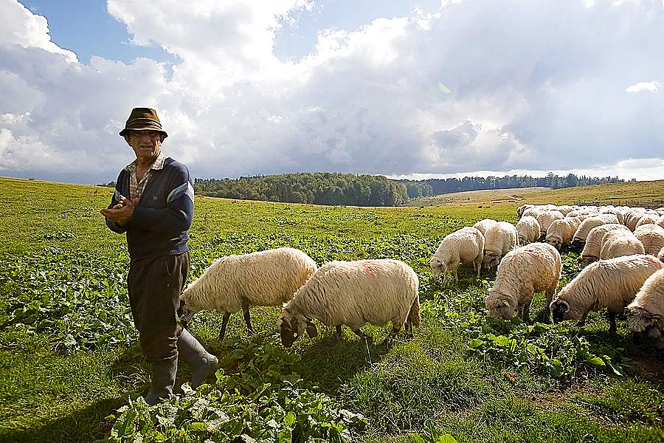
La esperanza de un remanente
Miqueas 2.12-13
Así como un pastor abre los caminos delante de su rebaño y pasa delante de él al abrir la puerta que lo conduce a los pastos, así el Señor quitará todos los obstáculos para bendecir a su pueblo Israel.
40

Slide 41
La esperanza de un remanente
Miqueas 2.12-13
2:13b. Un segundo hecho acerca de la futura bendición de Israel es que Jehová guiará a su pueblo como lo hace un rey (vea Isaías 33:22; Sofonías 3:15; Zacarias 14:9).
Él no lo ha abandonado.
Irá delante de ellos, y a la cabeza de ellos.
41

Slide 42
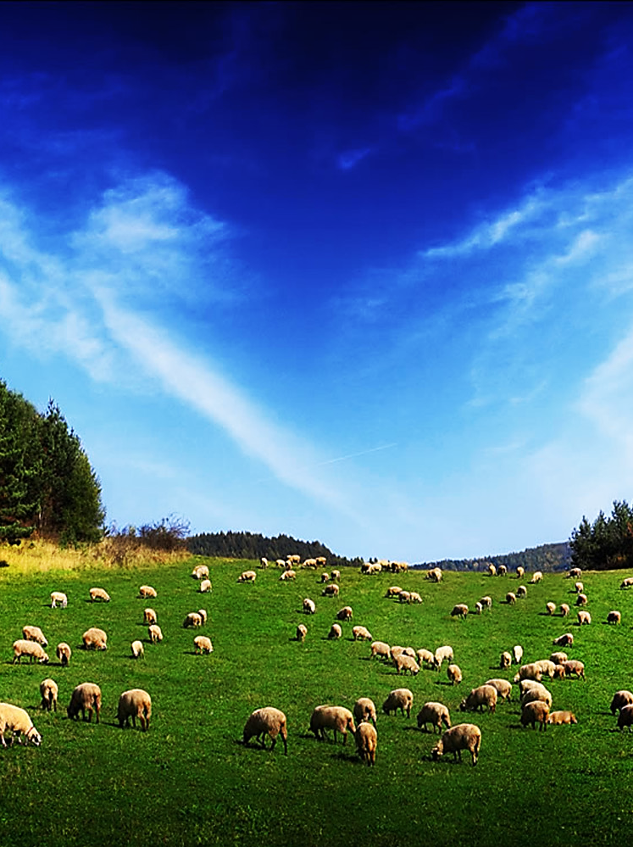
La esperanza de un remanente
Miqueas 2.12-13
Los falsos profetas tenían parte de razón cuando decían que Dios estaba a favor de su nación pactada.
Él cumplirá sus promesas a Israel porque como buen rey, ama a su gente.
42

Slide 43
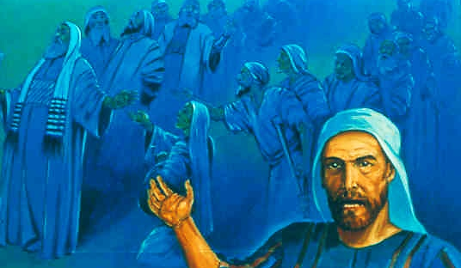
Pecado y castigo del profeta falso
Miqueas 3.5-8
43

Slide 44
Pecado y castigo del profeta falso
Miqueas 3.5-8
“Así ha dicho Jehová acerca de los profetas que hacen errar a mi pueblo, y claman: Paz, cuando tienen algo que comer, y al que no les da de comer, proclaman guerra contra él: Por tanto, de la profecía se os hará noche, y oscuridad del adivinar; y sobre los profetas se pondrá el sol, y el día se entenebrecerá sobre ellos. Y serán avergonzados los profetas, y se confundirán los adivinos; y ellos todos cerrarán sus labios, porque no hay respuesta de Dios. Mas yo estoy lleno de poder del Espíritu de Jehová, y de juicio y de fuerza, para denunciar a Jacob su rebelión, y a Israel su pecado.”
(Miqueas 3.5–8, RVR60)
44

Slide 45
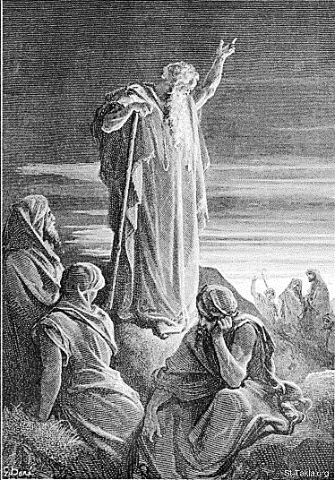
Pecado y castigo del profeta falso
Miqueas 3.5-8
3:5. En vez de actuar como pastores de la nación, cuidándola y dirigiéndola correctamente, los profetas falsos hicieron errar al pueblo de Dios.
Le dieron falsas esperanzas al decirle que el Señor no lo castigaría y que no sufriría ninguna calamidad.
Si les pagaban bien (cuando tienen algo que comer) entonces los falsos pastores pronunciaban un mensaje de paz.
45

Slide 46
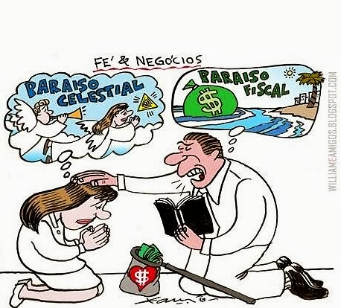
Pecado y castigo del profeta falso
Miqueas 3.5-8
En otras palabras, decían a las personas lo que querían oír a cambio de cierta cantidad de dinero (v. 11).
Pero si no se les daba de comer (i.e., no se les pagaba una cantidad) daban mensajes negativos (proclaman guerra).
Los profetas estaban más ocupados en su bienestar que en el de la nación. Su amo era el materialismo (v. 11).
46

Slide 47
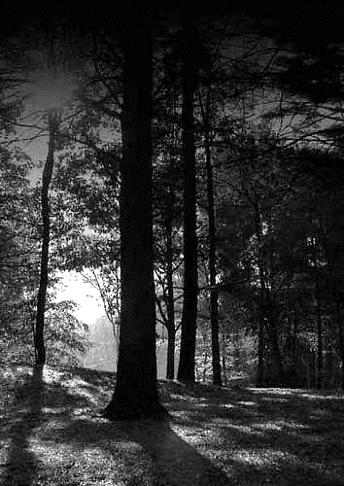
Pecado y castigo del profeta falso
Miqueas 3.5-8
3:6–7. Los falsos profetas no dirigían al pueblo correctamente y se aprovechaban de él materialmente, así que esos líderes serían avergonzados y humillados.
La noche los iba a sobrecoger, el sol se pondría sobre los profetas y el día se iba a oscurecer sobre ellos.
La caída de la noche ilustra una destrucción inminente.
Cuando ocurriera la devastación, los profetas no profetizarían ni podrían adivinar.
47

Slide 48
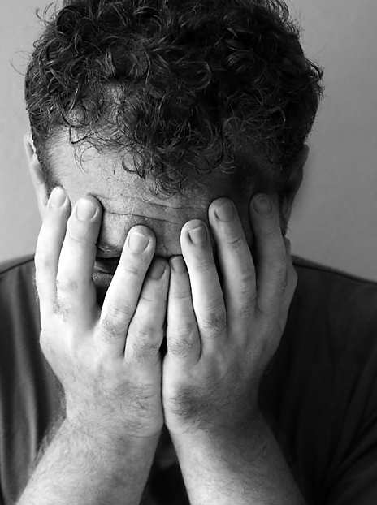
Pecado y castigo del profeta falso
Miqueas 3.5-8
Aconsejaban a la gente a que viviera como lo estaba haciendo, pensando que Dios no juzgaría a su propio pueblo. Pero el castigo llegaría de repente.
Y cuando sucediera, la gente preguntaría “¿por qué?”, pero ellos no podrían explicarlo.
Los profetas (v. 7; “videntes”, sería otra traducción; vea v. 6) serán avergonzados (vea Zacarías 13:4).
48

Slide 49
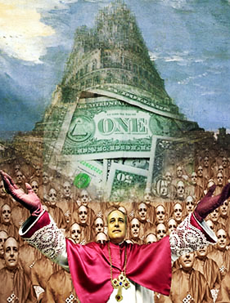
Pecado y castigo del profeta falso
Miqueas 3.5-8
Y los adivinos (que corresponde a la palabra hebrea “adivinar” en Miqueas 3:6.) se confundirán (vea Miqueas 2:6).
Los profetas cerrarán sus labios en señal de humillación, pues se percatarán de que no hay respuesta de Dios (vea 3:4).
La gente sabía que después de todo, esos profetas eran falsos.
Dios escondería su rostro de ellos (v. 4) y los falsos pastores “cerrarían sus labios”.
49

Slide 50
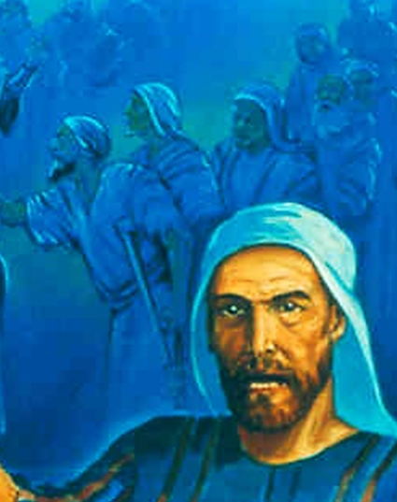
Pecado y castigo del profeta falso
Miqueas 3.5-8
Miqueas advirtió al pueblo y sus líderes acerca del juicio inminente para que se dieran cuenta de su insensatez y se volvieran a Dios.
El profeta verdadero les advirtió de la destrucción que vendría con la esperanza de que cambiaran sus malos caminos.
50

Slide 51
Pecado y castigo del profeta falso
Miqueas 3.5-8
3:8. En contraste con los líderes (vv. 1–4) y los falsos profetas (vv. 5–7), que no comunicaban el mensaje de Dios, Miqueas estaba lleno de poder para hablar con la autoridad del Espíritu de Jehová al denunciar el pecado del pueblo y predecir su castigo.
51

Slide 52
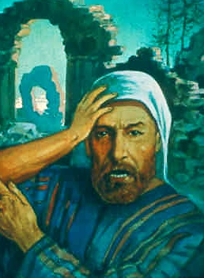
Pecado y castigo del profeta falso
Miqueas 3.5-8
El profeta dijo que sus palabras eran de juicio porque el Señor es justo al castigar a su pueblo del pacto.
Y lo que Miqueas dijo tenía fuerza, porque Dios es totalmente capaz de ejecutar su sentencia contra su pueblo.
Sin embargo, los líderes lo trataban injustamente (vea vv. 9–10) y sus profetas no tenían poder espiritual.
52

Slide 53
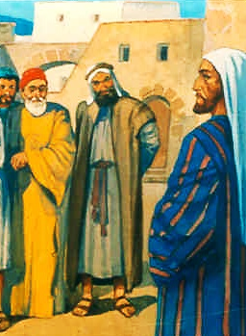
Pecado y castigo del profeta falso
Miqueas 3.5-8
Miqueas denunció la rebelión y el pecado (vea 1:5; 6:7; 7:18) de la nación (Jacob e Israel son sinónimos; vea 3:1, 9, de toda la nación).
El profeta podía ver lo que estaba sucediendo en el pueblo desde la perspectiva divina.
Israel no vivía de acuerdo con las estipulaciones del pacto, por lo tanto, tenía que ser castigado.
53

Slide 54
Aplicaciones
Vivir en infidelidad, avaricia e injusticia es traicionar a Dios quien quiere darnos libertad y una herencia con Él.
  El problema del pecador no es que comete un error inocentemente o que no sabe que su acción es mala.
  Al buscar lo suyo el pecador rechaza a Dios como dueño de la vida.
54

Slide 55
Aplicaciones
El hombre de Dios se identifica con los oprimidos y los humildes.
  Al ministrar no podemos ayudar solamente a los que nos pueden recompensar.
  Dios demanda un ministerio a los “pequeños” (Mateo 25.34-46).
55

Slide 56
Aplicaciones
Dios concede poder espiritual, juicio y valor al creyente que le sirve.
  Esta persona no vive por sus propios recursos, sino que recibe todo de Dios.
  Como una vasija, puede recibir, retener y repartir lo que Dios le da.
56

Slide 57
Bibliografía
Lloyd, Roberto. Estudios Bı́blicos ELA: íTu Dios reina! (Isaı́as y Miqueas). Puebla, Pue., México: Ediciones Las Américas, A. C., 1995. Print.
Connerly, Rodrick et al. with Bryan, Jesse, Harry Byrd, y César Caruachı́n, Carroll R. y M. Daniel. Comentario bı́blico mundo hispano Oseas--Malaquı́as. 1. ed. El Paso, TX: Editorial Mundo Hispano, 2003. Print.
Walvoord, John F., y Roy B. Zuck. El conocimiento bíblico, un comentario expositivo: Antiguo Testamento, tomo 6: Daniel-Malaquías. Puebla, México: Ediciones Las Américas, A.C., 2001. Print.
Douglas, J.D. Nuevo Diccionario Bíblico : Primera Edición. Miami: Sociedades Bíblicas Unidas, 2000.
LBLA Mapas, electronic ed. La Habra, CA: Foundation Publications, Inc., 2000.
Lockward, Alfonso. Nuevo Diccionario De La Biblia. Miami: Editorial Unilit, 2003.
Mapas De La Biblia Caribe, electronic ed. Nashville: Editorial Caribe, 2000, c1998.
Martínez, Mario, et al, eds. El Expositor Bíblico: La Biblia, Libro por Libro, Maestros de jóvenes y Adultos, Volumen 5, 5nta Ed. El Paso, Texas: Casa Bautista de Publicaciones, 2007, c1995.
Nelson, Wilton M. y Juan Rojas Mayo, Nelson Nuevo Diccionario Ilustrado De La Biblia, electronic ed. Nashville: Editorial Caribe, 2000, c1998.
Vine, W.E. Vine Diccionario Expositivo De Palabras Del Antiguo Y Del Nuevo Testamento Exhaustivo, electronic ed. Nashville: Editorial Caribe, 2000, c1999.
Carro, Daniel et al. Comentario bı́blico mundo hispano 1 Reyes, 2 Reyes, y 2 Crónicas. 1. ed. El Paso, TX: Editorial Mundo Hispano, 1993. Print.
Wiersbe, W. W. (1995). Bosquejos expositivos de la Biblia: Antiguo y Nuevo Testamento (electronic ed.). Nashville: Editorial Caribe.
MacDonald, W. (2004). Comentario Bíblico de William MacDonald: Antiguo Testamento y Nuevo Testamento (46). Viladecavalls (Barcelona), Espa±a: Editorial CLIE. Φ
Porter, R. (2005). Estudios Bı́blicos ELA: (2 Reyes). Puebla, Pue., México: Ediciones Las Américas, A. C.
57
Notes:
57

Slide 58
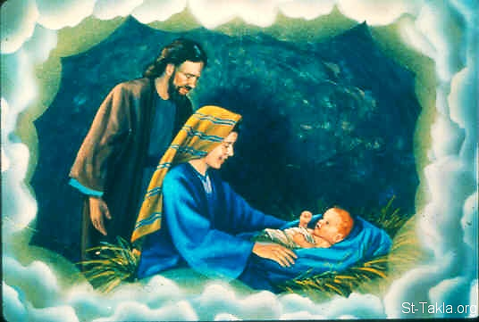

Unidad 16: El Profeta Miqueas
Estudio 51:
Consuelo y Esperanza
(Miqueas 4.1 a 5.15)
23 de diciembre de 2013
Próximo Estudio
La Biblia Libro por Libro, CBP®
Iglesia Bíblica Bautista de Aguadilla

Slide 59


